Slide 1

GIÁO ÁN
Lĩnh vực phát triển ngôn ngữ
Đề tài: Kể truyện « Cả nhà ăn dưa hấu »
Đối tượng: 24 – 36 tháng

Slide 2

Chiếc hộp bí ẩn

Slide 3
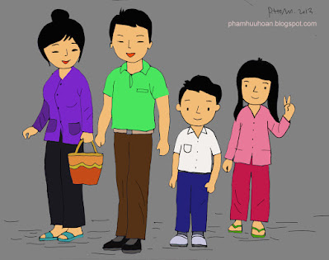

Slide 4
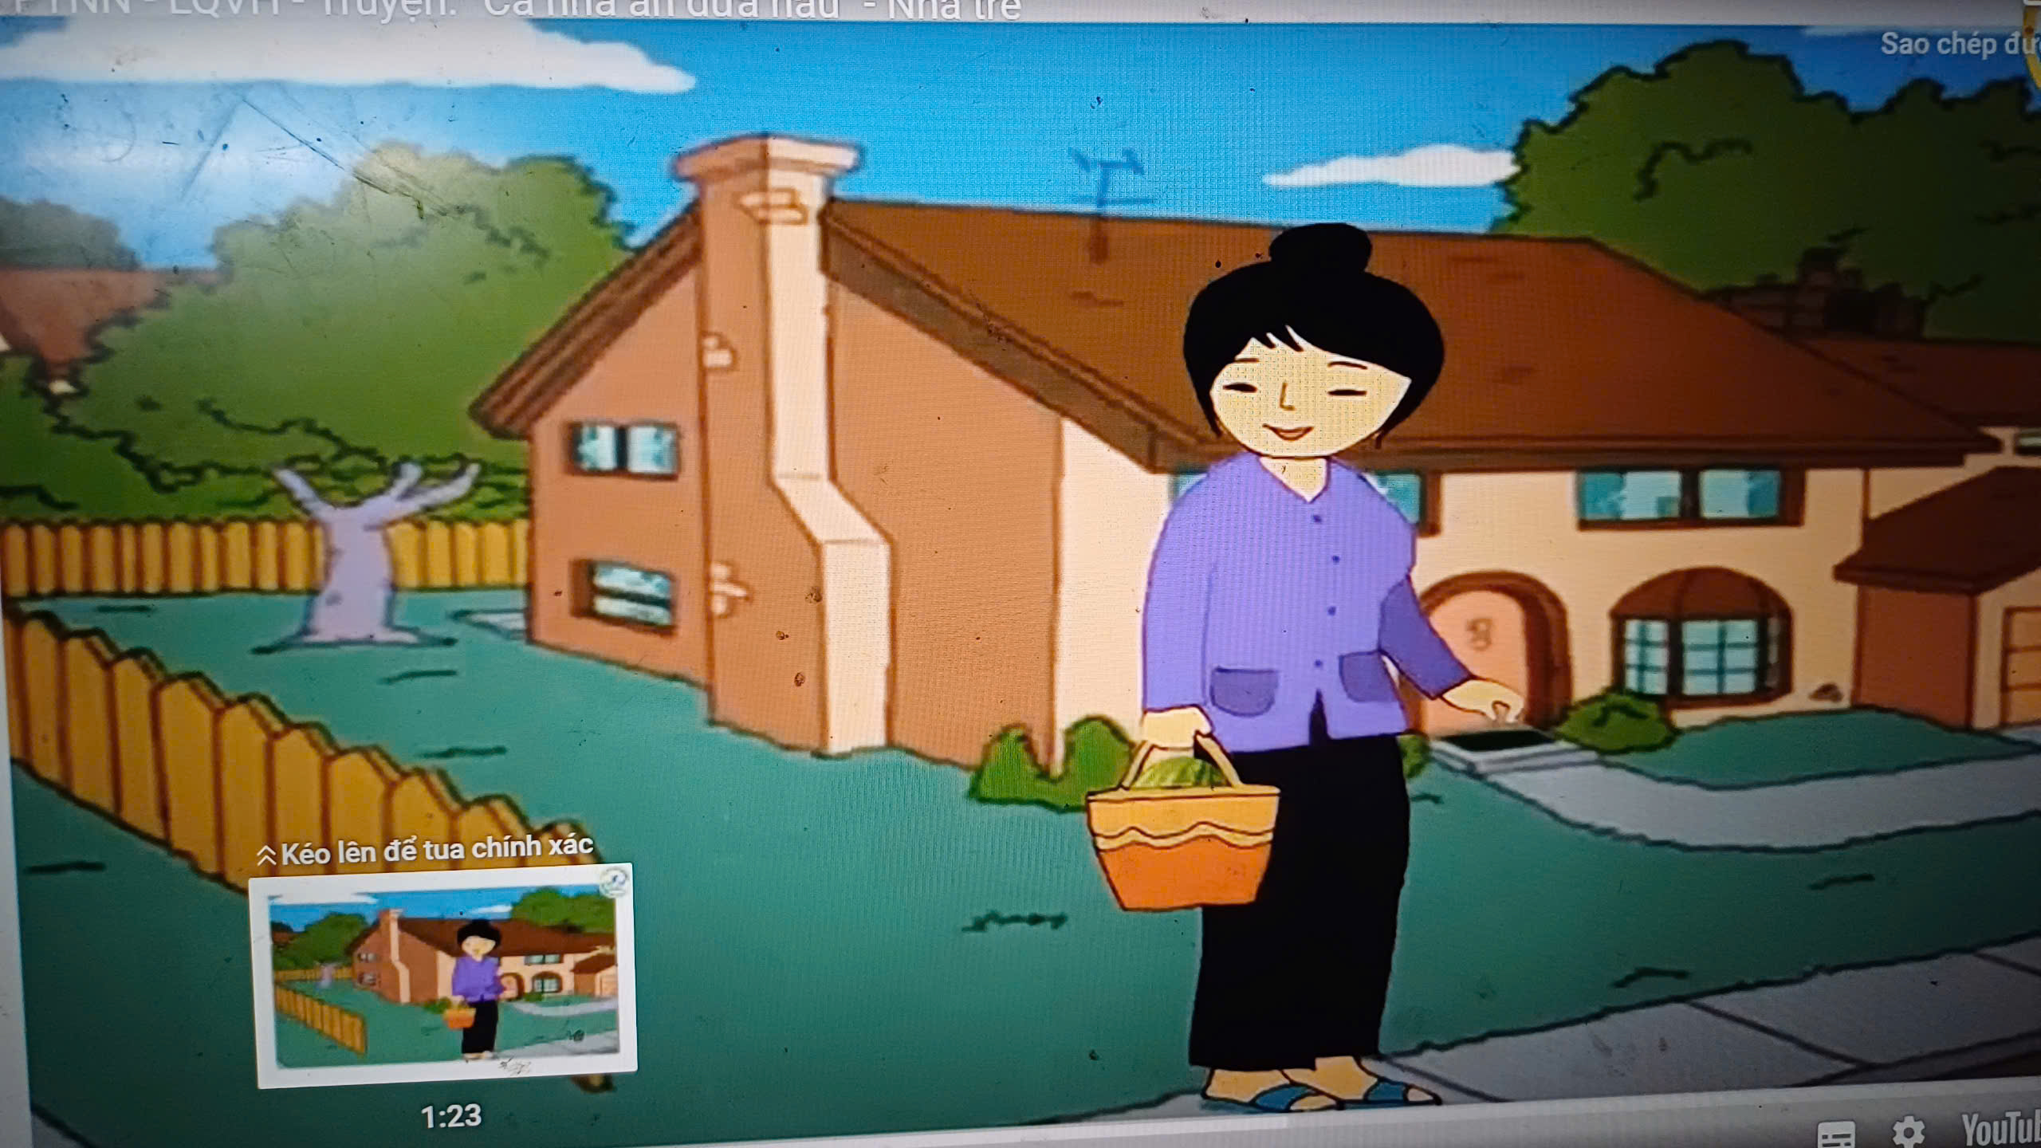

Slide 5
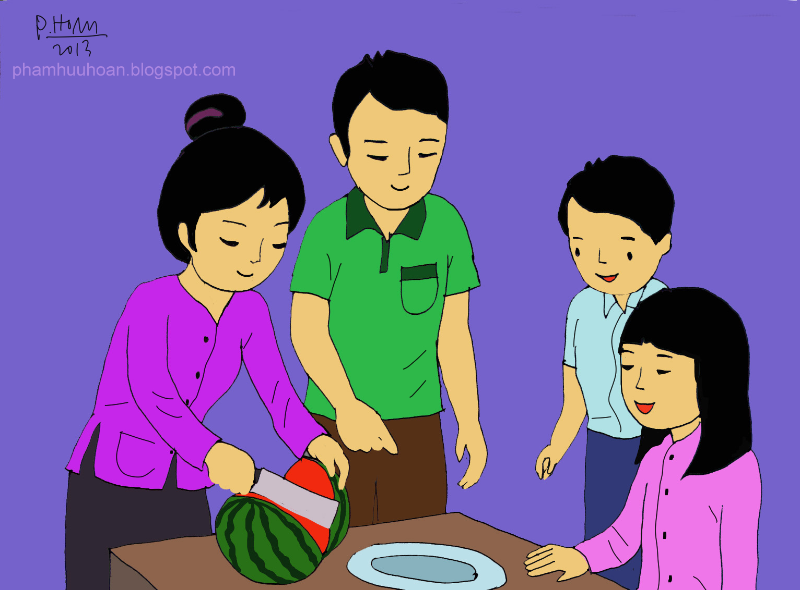

Slide 6
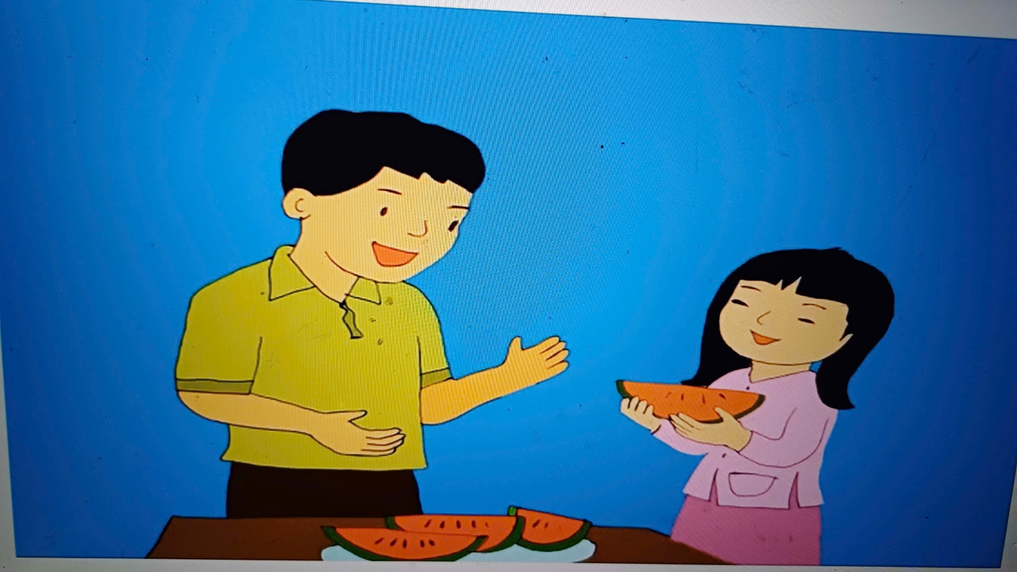

Slide 7
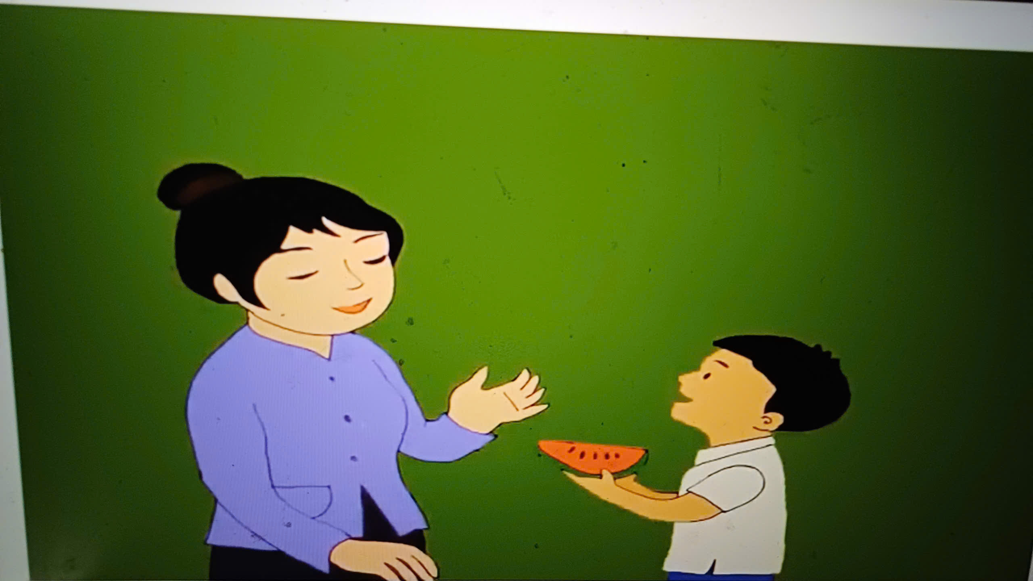

Slide 8
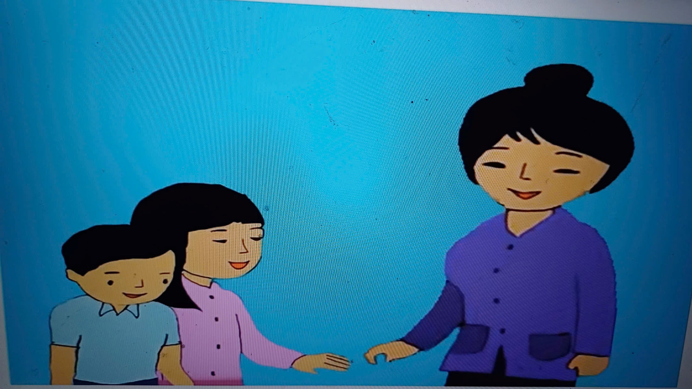

Slide 9

Gia đình nhà bạn Hùng có những ai?

Slide 11

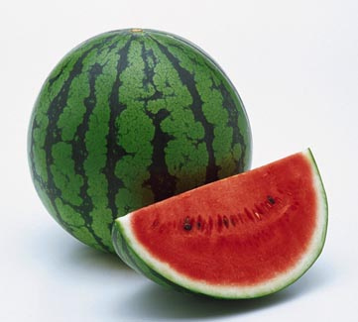
Mẹ đi chợ về đã mua quả gì?

Slide 12

Chị Hoa đã mang miếng dưa mời ai?

Slide 14

Bạn Hùng đã cầm miếng dưa hấu để mời ai?

Slide 16

Mẹ Hùng đã nói gì với hai chị em?

